Slide 1

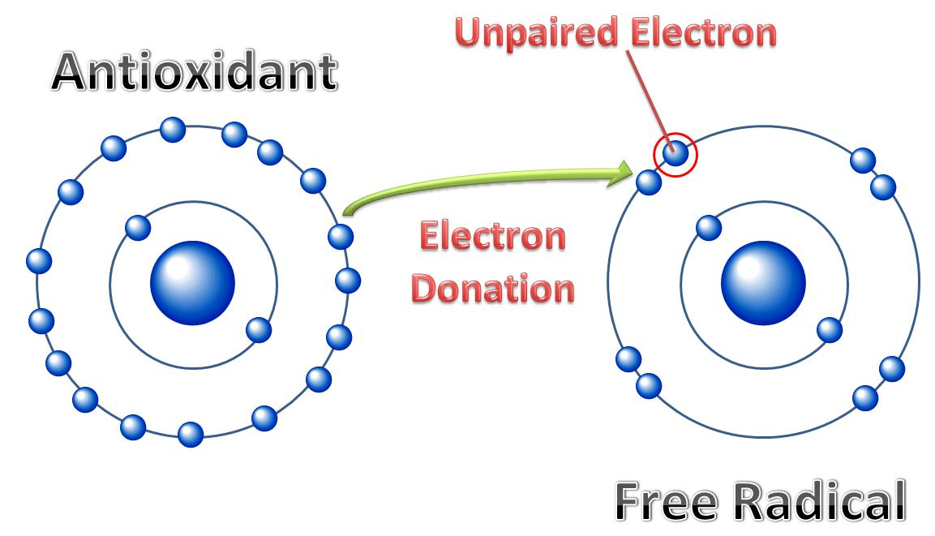
GDM 203
Gıda Kimyası I
Lipidler 5
Mühendislik Mimarlık Fakültesi
Gıda Mühendisliği Bölümü
Prof. Dr. Farhan ALFİN

Slide 2
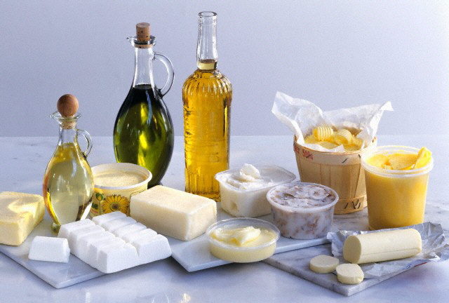
Lipidler- 1. Hafta
3.1 Gıda Maddelerinde Lipidler
3.2 Lipidlerin Kimyasal Yapısı
  3.2.1 Trigliserid
  3.2.2 Trigliseridlerin Sınıflandırılması
  3.2.3 Mono ve Digliseridler
  3.2.4 Gliserin (Gliserol)

Slide 3
Lipidler – 2. Hafta ve 3. Hafta
  3.2.5 Yağ Asitleri
    3.2.5.1 Doymuş Yağ Asitleri
    3.2.5.2 Doymamış Yağ Asitleri
    3.2.5.3 Yağ Asitlerinin İsimlendirilmesi
    3.2.5.4 Doymamış Yağ Asitlerinde İzomerizm

Slide 4
Lipidler Bu Hafta
3.3 Yağların Sınıflandırılması
3.4 Yağların Bazı Özellikleri
  3.4.1 Yağların Sıcaklıkla Parçalanması
  3.4.2 Yağların Çözünebilirliği
  3.4.3 Yağlarda Hidrolitik ve Oksidatif Bozulmalar
3.5 Antioksidanlar ve Yağlarda Kullanımlar
3.6 Yağların Bazı Fonkasiyonlar

Slide 5
Lipidler
3.7 Yağ Benzer Maddeler
  3.7.1 Fosfatidler
  3.7.2 Steroller
  3.7.3 Lipkromalar (renk maddeleri)
  3.7.4 Hidrokarbonlar

Slide 6
Yağlarda Hidrolitik ve Oksidatif Bozulmalar
Yağların bozulması ifadesinden, farklı etkilerle meydana gelen ve hızlanan parçalanma ürünlerinin meydana gelmesi anlaşılmaktadır.
Bu genelde ransidite (hidrolitik ve oksidatif) olarak ifade edilmektedir.
Yağların bozulması olayı kimyasal ve biyokimyasal reaksiyonlarla açıklanabilir.

Slide 7
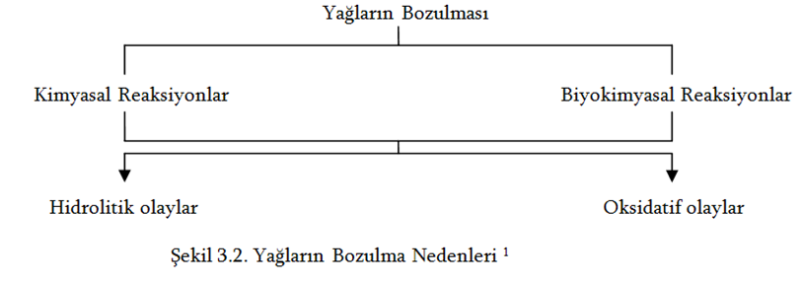
Yağlarda Hidrolitik ve Oksidatif Bozulmalar
Her iki reaksiyon genellikle birlikte meydana gelmektedir.
Bunlara hidrolitik ve oksidatif olaylar esas teşkil etmektedir

Slide 8
Yağlarda Hidrolitik ve Oksidatif Bozulmalar
Hidrolitik olaylar, yağların eşitlik reaksiyonları nedeniyle önem kazanır. Bu reaksiyon dönüşümlüdür.
Trigliserid + Su Gliserin + Yağ asitleri
Yağ içeren gıdaların muhafazası sırasında istenmeyen değişmeler yukarıdaki eşitlikle açıklanır.
Bu eşitlik, suyun varlığında (örneğin tereyağında) ve/veya ortam rutubeti ile yağın gliserin ve yağ asitlerine parçalanması şeklinde oluşur.

Slide 9
Yağlarda Hidrolitik ve Oksidatif Bozulmalar
Hidroliz, trigliseridlerdeki ester bağlarında oluşmaktadır.
Serbest hale geçen yağ asitleri yağın acılaşmasına (asitliğinin yükselmesi, hidrolitik ransidite) neden olur.
Serbest hale geçen yağ asitlerinin tat bozulmasına neden olabilmeleri için karbon sayısının düşük veya başka bir ifade ile kısa zincirli yağ asitleri olması (örneğin bütirik ve kaproik asitler acı, kaprilik asit küfsü, kaprik ve laurik asitler sabunsu tat verir) gerekmektedir.

Slide 10
Yağlarda Hidrolitik ve Oksidatif Bozulmalar
Serbest hale gelen uzun zincirli (C₁₆-C₂₀ vb.) yağ asitleri belirli bir sınırı aşmadan olumsuz tat-koku etkisi göstermezler.
Hidrolitik bozulmada suyun yağda çözünmüş olması gerekmektedir.
Suyun yağda çözünmesi, yağın serbest yağ asitliği ve sıcaklık ile doğru orantılı olarak artmaktadır.

Slide 11
Yağlarda Hidrolitik ve Oksidatif Bozulmalar
Hidrolitik parçalanma; sıcaklık, ışık ve katalizörlerin etkisi ile hızlanır.
Yağlar kimyasal hidroliz yanında, endojen enzimlerin ve mikrobiyel kaynaklı enzimlerin (esteraz grubu) etkileri sonucu oluşan biyokimyasal ve mikrobiyolojik parçalanma (lipoliz) olaylarına da maruz kalırlar.
Mikroorganizmalar suya, temel gıda maddesi olarak ihtiyaç duydukları için, su içeren yağlar (örneğin tereyağı, margarin) mikrobiyolojik yolla bozulmaya maruz kalabilirler.

Slide 12
Yağlarda Hidrolitik ve Oksidatif Bozulmalar
Yağlı tohum (ayçiçeği, kolza vb.) ve yağlı meyvelerde (zeytin, palm vb.) ise uygun olmayan şartlarda hasat, taşıma veya depolamada, zedelenmeler sonucu bu etkenler faaliyete geçer.
Diğer taraftan peynir gibi bazı ürünlerde hidroliz sonucu serbest hale gelen kısa zincirli yağ asitleri üründe istenilen tadın sağlanmasında önemli ölçüde etkili olmaktadır.

Slide 13
Yağlarda Hidrolitik ve Oksidatif Bozulmalar
Ayrıca sindirim sırasında hidrolitik parçalanma olayları arzu edilen bir durumdur.
Oksidatif olaylar yağlarda esaslı değişikliklere sebep olurlar.
Esansiyel özellikteki bileşikleri sağlığa zararlı hale getirmesi nedeniyle çok büyük önem taşır.
Oksidasyon kimyası komplekstir ve bir seri kimyasal olaylar zinciridir.

Slide 14
Yağlarda Hidrolitik ve Oksidatif Bozulmalar
Yağlardaki oksidasyon; otooksidasyon, fotooksidasyon, termik oksidasyon, lipoksigenaz enzim faaliyeti (enzimatik oksidasyon) ve keton acılaşması (mikrobiyolojik yolla metilnonilketon oluşumu) olarak farklı mekanizmalar üzerinden açıklanabilmektedir.
Yağlarda otooksidasyon, doymamış yağ asitlerinin reaksiyon kabiliyetinden meydana gelmektedir.

Slide 15
Yağlarda Hidrolitik ve Oksidatif Bozulmalar
Doymamış yağ asitlerinin oksijenle yükseltgenmesi sonucu, hoş olmayan koku ve tat özelliklerine (buradaki acılaşmaya oksidatif ransidite denilir) sahip, çoğunluğu düşük molekül ağırlıklı ve oksijen içeren karbonilli bileşikler olan bozulma reaksiyon ürünleri meydana gelir.

Slide 16
Yağlarda Hidrolitik ve Oksidatif Bozulmalar
Otooksidasyon doymamış yağ asitleri tükeninceye veya serbest radikaller birbirini pasifize edinceye kadar devam eder.
Bozulma ürünleri hidrokarbonlar, alkoller, aldehitler, ketonlar, hidroksitler, peroksitler, oksi (hidroksi), keto (okso) ve epoksiasitler, siklik bileşikler, polimerizasyon ürünleridir.

Slide 17
Yağlarda Hidrolitik ve Oksidatif Bozulmalar
Doymamış aldehitler ve ketonlar en düşük his eşiğine sahiptir.
Bu nedenle oksidasyonla oluşan aromadan sorumludurlar.
Otooksidatif olaylar ısı, ışık, oksijen ve katalizatörlerin (metal iyonları) etkisi ile hızlanır ve yağın yağ asiti bileşimi, antioksidan/prooksidan bileşik içerikleri, temas yüzeyi (hava ile), su aktivitesi önemli derecede etkilidir.

Slide 18
Yağlarda Hidrolitik ve Oksidatif Bozulmalar
Su aktivitesi ile oksidasyon reaksiyonları arasında çok kuvvetli bir ilişki olduğu bilinmektedir.
Özellikle kuru ve orta derecede kuru gıdalar oksidasyona oldukça duyarlıdır.
Bunlardan süt tozu, cips vb. ürünler oksidasyona hassastır.
Otooksidasyonun kimyasal reaksiyonu için ilk basamakta 4-5 kcal/mol, ikinci basamakta 6-14 kcal/mol düşük aktivasyon enerjisine ihtiyaç vardır.

Slide 19
Yağlarda Hidrolitik ve Oksidatif Bozulmalar
Serbest radikaller yüksek enerjili, stabil olmayan, bir veya daha fazla eşleşmemiş elektron içeren atom, atom grubu veya moleküller olarak tanımlanır.
Bunların yapılarında bulunan oksijen bazı moleküllerle tekrar tekrar reaksiyona girme aktivitesi gösterir.

Slide 20
Yağlarda Hidrolitik ve Oksidatif Bozulmalar
Allil bağlara (-C=C-) komşu metilen gruplarından labil (oynak) H atomlarının ısı, ışık, katalizör vb. etkenlerle ayrılması ile yağ asitleri aktif hale gelir, aktif radikaller oluşur ve zincirleme reaksiyonlar devam eder.
Aktif radikallere oksijen bağlanması ile peroksi radikalleri (ROO*) oluşur.

Slide 21
Yağlarda Hidrolitik ve Oksidatif Bozulmalar
Bu radikaller nötr duruma geçebilmek için ya aynı zincirdeki ya da başka bir yağ asidi molekülünün zincirinden labil olan H atomlarından birini alır, bağlar ve birincil oksidasyon ürünü hidroperoksit (ROOH) oluşur.

Slide 22
Yağlarda Hidrolitik ve Oksidatif Bozulmalar
Bunlar stabil değildir, ikincil derece oksidasyon ürünleri olan çoğunlukla da karbonilli bileşiklere (aldehit, keton, epoksiasit, hidrokarbon vb.) parçalanırlar.
Otooksidasyonda, başlangıçta oksijen absorbsiyonu oldukça yavaş ve sabit hızdadır.

Slide 23
Yağlarda Hidrolitik ve Oksidatif Bozulmalar
Bu ilk faz indüksiyon fazı olarak tanımlanır.
Daha sonra çok hızlı oksijen alınma devresi başlar ve bir süre sonra tekrar yavaşlama gösterir.
Burada doymamış yağ asidindeki labil hidrojen belirtilerek, yağ asidi (R-H) olarak gösterilmektedir.

Slide 24
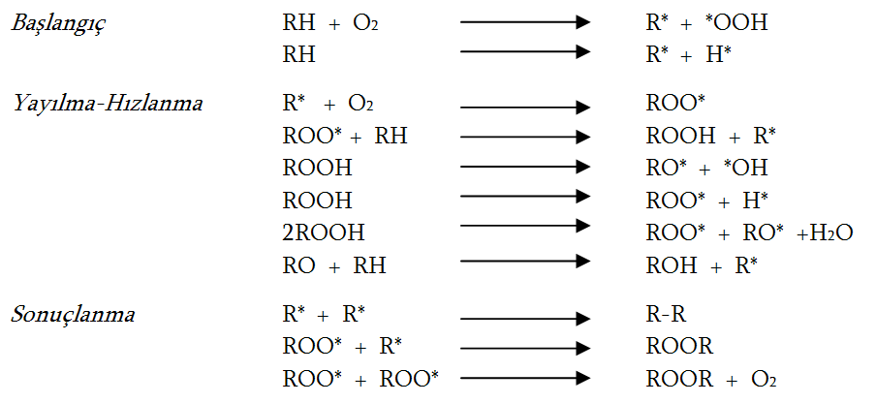
Yağlarda Hidrolitik ve Oksidatif Bozulmalar
Diğerleri dimerler (ROOR), hidroperoksit (ROOH), peroksi (ROO*), alkoksi (RO*), hidroksi (*OH), alkol (ROH), alkil veya serbest radikal (R*) ifadesidir.

Slide 25
Yağlarda Hidrolitik ve Oksidatif Bozulmalar
Yağda kızartma işlemlerinde oluşan oksidatif tepkimeler 60ºC’nin üzerinde gerçekleştiği için termik oksidasyondur.
Oluşan parçalanma ürünleri çok aktif maddelerdir.
Aktif radikal oluşumunda allil gruba (-C=C-) bağlı karbon atomu seçiciliği ortadan kalkar.
Hidroperoksitler hızlı bir şekilde hidroksi (oksi) ve alkoksi (RO*) radikallere parçalanmaktadır.

Slide 26
Yağlarda Hidrolitik ve Oksidatif Bozulmalar
Termik oksidasyona dayanıklı yağ seçiminde yağ asiti bileşimi, trigliserid yapı, ısıl işlem yönünden yağın geçmişi ve antioksidan/prooksidan yükleri temel parametreler olarak dikkate alınmaktadır.
Kızartma işleminde kullanılacak yağlarda laurik asit (C_{12:0}) bulunmamalı ve linolenik asit (C_{18:2}) oranı da %2’yi aşmamalıdır.
Fotooksidasyon otooksidasyondan farklı olarak otokatalitik gerçekleşmez, indüksiyon periyodu yoktur.

Slide 27
Yağlarda Hidrolitik ve Oksidatif Bozulmalar
Fotooksidasyon, ışık etkisinin ortadan kalkması ile geniş ölçüde durmaktadır.
Klorofil ve feofitin (fotosensitizer) varlığı fotokimyasal tepkimeler için hassaslaştırıcı etki oluşturarak fotooksidasyonu tetikleyici rol oynar.
Klorofil ve feofitin ışık enerjisini toplayıcı ve aktarıcı etki gösterirler.

Slide 28
Yağlarda Hidrolitik ve Oksidatif Bozulmalar
Işık etkisiyle O₂’den ayrılan ve oldukça reaktif oksijen türü olan singlet oksijen (¹O₂, tekli oksijen) doymamış yağ asitlerindeki çift bağ ile direkt olarak reaksiyona girer.
Singlet oksijen, triplet (atmosferik) oksijene göre 36 kcal daha fazla enerji içerir ve reaksiyona girme kabiliyeti de yüksektir.
Bu özellikler bozulma reaksiyonlarını hızlandırmaktadır.
Klorofil ve feofitin ışık varlığında prooksidan etki göstermelerinin aksine karanlık ortamda antioksidan aktivite gösterirler.

Slide 29
Yağlarda Hidrolitik ve Oksidatif Bozulmalar
Fotooksidasyon tokoferol ve bazı sentetik (BHA, BHT, TBHQ vb.) antioksidanlar tarafından engellenemez.
Başka bir ifade ile otooksidasyonu önleyen antioksidanlarla önlenemez.
Ancak karotenoid bileşikleri tekli (singlet) oksijen bastırıcı yani fotooksidasyon önleyici etki oluşturur.
Karotenoidlerin etkisi içerdikleri konjuge çift bağ sayısına bağlıdır.

Slide 30
Yağlarda Hidrolitik ve Oksidatif Bozulmalar
Konjuge çift bağ sayısı 7 ise uyarıcıları, 9 ve daha fazla ise hem uyarıcıları hem de singlet oksijeni yatıştırıcı görev yapar.
Bir molekül β-karoten 250-1000 molekül singlet oksijenin enerjisini emer.
Karotenoidleri de tokoferoller muhafaza eder.
Çeşitli bitkisel ve bazı hayvansal hammaddelerdeki lipoksigenaz doymamış yağ asitlerini hidroperoksitler düzeyine kadar oksidasyonunu (enzimatik oksidasyon) katalize eden bir enzimdir.

Slide 31
Yağlarda Hidrolitik ve Oksidatif Bozulmalar
Kimyasal reaksiyonlarla oluşan oksidasyondan farklı olarak bu enzim bazı doymamış yağ asitlerine spesifiktir ve radikal aktivasyonunda daha düşük enerjiye ihtiyaç vardır.
Bu enzimin substratları serbest ya da ester formlardaki linoleik, linolenik ve araşidonik asitlerini oksidasyonunu katalize etmektedir.
Oleik asit bu enzimin substratı değildir.
Oluşan hidroperoksitler bitki ve hayvansal bünyelerde farklı yollardan parçalanmaktadır.

Slide 32
Yağlarda Hidrolitik ve Oksidatif Bozulmalar
Yağlarda mikrobiyolojik yolla metilnonilketon oluşumu sonucu keton acılaşması denilen (enzimatik etki ile hidrolitik ve yükseltgenme sonucu) bozulma meydana gelmektedir.
4-14 karbon sayılı yağ asitlerinden dehidrogenaz enzimi etkisiyle çift bağ içeren α, β-doymamış yağ asitleri, hidrataz enzimi etkisi hidroksil grubunun bağlandığı β-hidroksi asitler, oksidaz enzimi etkisiyle β-ketoasitler ve dekarboksilaz enzimi etkisiyle de metilnonilketonler oluşmaktadır.

Slide 33
Yağlarda Hidrolitik ve Oksidatif Bozulmalar
Bu şekilde bozulma tereyağı, margarin gibi su içeren yağlı ürünlerde oluşabilmektedir.
Yağların hidroliz ve oksidasyon neticesinde bozulması olaylarına çeşitli çevre faktörlerinin etkisi.
Çevre Kimyasal Reaksiyonlar Biyokimyasal Reaksiyonlar
Faktörleri Hidroliz Oksidasyon Hidroliz Oksidasyon
Su x - x x
Sıcaklık x x x x
Işık x x x x
Hava - x x x
Katalizörler x x - -
Enzimler - - x x

Slide 34
Antioksidanlar ve Yağlarda Kullanımları
Oksidasyon tüm yemeklik yağların ve yağ içeren gıdaların depolanmasında daima istenilmeyen değişiklikler ortaya çıkarmaktadır.
Bu oksidasyon reaksiyonlarına antioksidanlar inhibitör olarak etki eder.
Antioksidanlar doğal olarak yağda bulunabilir veya yağa sonradan ilave edilirler.

Slide 35
Antioksidanlar ve Yağlarda Kullanımları
Hayvansal yağlar bitkisel yağlara göre daha yüksek oranda doymuş yağ asitleri içermelerine karşın, antioksidan maddeler yönünden fakir olduklarından, indüksiyon süreleri bitkisel yağlara göre oldukça düşüktür.
Doğal antioksidanların bitkisel gıdalardaki başlangıç konsantrasyonu uygun değerde olduğundan antioksidan ilavesi çok küçük etki sağlar.
Fakat antioksidanların hızlı parçalanması beklenen durumlarda (ısı, ışık, depolama süresi vb.) antioksidan ilavesi faydalıdır.

Slide 36
Antioksidanlar ve Yağlarda Kullanımları
Doğal kaynaklı antioksidanlar genelde çok sayıdaki bileşiğin kombinasyonu olarak bir arada bulunur.
Antioksidan aktivite serbest radikal tutabilme, singlet oksijen yakalayabilme, sinerji ve şelat oluşturma kapasitelerine bağlıdır.
Dolayısıyla çok sayıda mekanizma iştirak edebilir.
Buna bağlı olarak da antioksidan aktivitenin ayrı ayrı ölçümünün hem zor olduğu hem de bütünü tam olarak ortaya koymadığı söylenebilir.

Slide 37
Antioksidanlar ve Yağlarda Kullanımları
Ayrıca antioksidan kapasitenin belirlenmesinde birden fazla yöntemin kullanılması gerekmektedir.
Antioksidanların kimyasal yapıları farklı olduğu gibi hareket mekanizmaları da farklılık gösterir.
Ancak en önemli mekanizma serbest radikallerin oluşumunu engelleyici veya var olan serbest radikalleri tesirsiz hale getirici reaksiyonlardır.
Antioksidanlar genelde peroksi ve alkoksi radikaller ile reaksiyona girerler.

Slide 38
Antioksidanlar ve Yağlarda Kullanımları
Örnek olarak tokoferoller ve diğer fenolik bileşikler verilebilir.
Serbest radikaller nötr hale getirilmezler ise gıdalarda bozulmalara, vücutta ise hasarlara neden olur.
Diğer antioksidanlar hidroperoksitlerin parçalanmasını önleyerek stabilize ederler.
Örneğin sitrik asit ve fosforik asit reaksiyonları katalize eden metal iyonları ile metal şelat oluşturur.

Slide 39
Antioksidanlar ve Yağlarda Kullanımları
Gıda sistemi içerisinde serbest halde bulunan bazı metal iyonları ile stabil yapıda komplekslerin oluşumu (şelat) sayesinde metallerin yol açabileceği bazı olumsuzluklar engellenebilir.
Sinerjist maddeler (sitrik asit, askorbik asit, fosforik asit, aminoasit, lesitin) antioksidanların aktivitesini artırır.
Fosforik asidin termik oksidasyonda oksi-polimer ürünlerin oluşumunu teşvik etmesi sebebiyle yağ sanayiinde sitrik asit tercih edilir.

Slide 40
Antioksidanlar ve Yağlarda Kullanımları
Karotenoidler singlet oksijeni triplet oksijene dönüştürür.
Bazı proteinler ve aminoasitler ise hidroperoksitleri indirgeyen bileşiklerin özelliğine sahiptir.
Askorbik asit hidrofilik antioksidandır.
Radikallere karşı daha az etkilidir.
Ancak lipofilik antioksidanları rejenere etkisiyle sinerjist etki gösterir.

Slide 41
Antioksidanlar ve Yağlarda Kullanımları
Örneğin α-tokoferol ile lipofilik askorbilpalmitat su içinde yağ emülsiyonunda, askorbik asit ve tokoferol kombinasyonu ise yağ bazlı sistemlerde etkili olabilmektedir.
Gıda endüstrisinde genel olarak antioksidanları karışım halde, özellikle de sinerjist olanlarla birlikte kullanma eğilimi vardır.
Antioksidanların, oksidatif reaksiyonları geri döndürme kabiliyetleri yoktur.

Slide 42
Antioksidanlar ve Yağlarda Kullanımları
Ancak oksidasyondan koruyucu veya durdurucu, serbest radikal pasifleyici, singlet oksijen bağlayıcı, indirgeme ajanı ve şelat ajanı olarak fonksiyonları bulunmaktadır.
Şimdiye kadar bahsedildiği üzere doğal antioksidanların bazıları fenolik bileşikler, karotenoidler, tokoferoller, sesamol, sesamolin, sesaminol, sesamin, gossipol, guajakol, kuersetin, bazı aminoasit ve peptitler, askorbik asit ve türevleridir.

Slide 43
Antioksidanlar ve Yağlarda Kullanımları
Sentetik antioksidanlardan ise gallatlar (gallik asidinin alkil esterleri), propil gallat (PG), dodesil gallat, oktil gallat, bütillenmiş hidroksi anizol (BHA), bütillenmiş hidroksi toluen (BHT), tersiyer bütil hidrokinon (TBHQ) yaygın olarak bilinenlerdir.

Slide 44
Antioksidanlar ve Yağlarda Kullanımları
Antioksidan olarak kullanılan bu kimyasalların muhtemel toksisiteleri ve karsinojenik riskleri nedeniyle sentetik antioksidanlar yerine doğal antioksidan kullanımına yönelik yoğun bir eğilim bulunmaktadır.
Gıda sanayiinde kullanılmasına izin verilen sentetik antioksidanlar sınırlı sayıda olup bunlardan en çok kullanılanların formülleri verilmiştir:
Propil gallat, suda yağa göre daha çok çözünür.
Oktil ve dedosil gallat esterleri yağda daha çok çözünürler.

Slide 45
Antioksidanlar ve Yağlarda Kullanımları
Isıl işleme dirençli olup buharla uçmazlar ve bu özellikleri nedeniyle kızartma yağları ve pasta üretimi için çok uygundur.
TBHQ ticari kızartma yağlarında en çok kullanılan sentetik antioksidandır. Sıcaklığa dayanıklı ve etkili bir antioksidandır.
BHA genelde galatlar ile birlikte kullanılır.
Fırınlama, kızartma gibi yüksek ısı uygulamalarında keskin bir fenolik koku verir.
BHT ile BHA sinerjist etki oluşturur.

Slide 46
Antioksidanlar ve Yağlarda Kullanımları
Gallatlar ile bu etkiyi göstermez.
BHA hayvansal yağlardaki oksidasyonu bitkisel yağlara göre daha iyi engeller.
Sentetik antioksidanların ilavesi mevzuatla sınırlandırılmış olup yalnız belirli miktarlarda ürüne ilave edilebilir.
Sentetik antioksidanlar tek başlarına veya birlikte kullanılabilmektedir.

Slide 47
Antioksidanlar ve Yağlarda Kullanımları
Isıl işlem görmüş gıdaların endüstriyel üretiminde kullanılan katı ve sıvı yağlar, kızartma yağları, tahıl bazlı çerezler, kek karışımları, toz çorba, ön pişirme uygulanmış tahıllar, kurutulmuş patates, gıda takviyeleri vb. çok sayıda üründe kullanılmaktadır.

Slide 48
Yağların Bazı Fonksiyonları
Gıdalarda bulunan lipidlerin en büyük bölümünü nötral yağlar, daha az kısmını ise kolesterol ve fosfolipidler ile diğer lipid türevleri oluşturmaktadır.
Yağlar, en önemli yapı taşı ve enerji bakımından en konsantre kaynağı oluştururlar.
Yağların içerdikleri yağ asitlerinin zincir uzunluklarına bağlı olarak değişmekle birlikte ortalama kalori değerleri 9,3 kcal/g’dır.
Karbonhidrat ve proteinler ile kıyaslandığında (4,1 kcal/g) oldukça yüksek enerji verirler.

Slide 49
Yağların Bazı Fonksiyonları
Karbonhidrat ve proteinlere nazaran daha az sayıda oksijen atomu fakat daha fazla sayıda karbon atomu içerirler.
Vücutta kullanılmaları durumunda yanma tepkimelerinde daha fazla oksijen kullanılmakta ve daha fazla enerji açığa çıkmaktadır.
Yağların yüksek tokluk verme özellikleri öğünler arasındaki süreyi uzatır.

Slide 50
Yağların Bazı Fonksiyonları
Yağların önemi yüksek enerji taşımalarının dışında, biyosentez için karbon atomlarının hazır bulundurulmasında, gıda maddesinin hazmını kolaylaştırma ve yağda eriyen vitaminlerin taşınmasında veya emilmesinde (rezorpsiyon), gıda ürünlerinin tadının arttırılmasında yer almalarından kaynaklanmaktadır.
Gıdaların fizyolojik olarak değerlendirilmesinde özellikle esansiyel olarak isimlendirilen doymamış yağ asitleri dikkate alınır.
Hayvansal organizmalar için gerekliliği ispatlanmıştır.

Slide 51
Yağ Benzeri Maddeler
Hemen hemen her hücrede yağın yanında bir dizi yağ benzeri maddeler (lipoidler) bulunur ve beslenme fizyolojisi bakımından önemli gıda bileşenleridir.
Burada önemli lipoidlerden
  fosfatidler,
  steroller,
  lipokrom ve
  hidrokarbonlar üzerinde durulacaktır.

Slide 52
Fosfatidler
Fosfatidler (fosfolipidler), hayvansal ve bitkisel yağların yapısında yaygın olarak bulunur.
Ancak miktar olarak trigliseridlere göre çok düşük düzeydedirler.
Yağ benzeri maddeler içerisinde ise miktar olarak en fazla bulunan bileşen grubudur.
Her organizma kendine has fosfatid karışımına sahiptir ve bu grupta çok farklı yapıda maddeler bulunmaktadır.

Slide 53
Fosfatidler
En fazla ham soya yağında bulunur ve rafinasyon işlemi ile yağdan uzaklaştırılır.
Fosfatidlerin kimyasal yapısı gliseridlerdeki yapıya çok benzerdir.
Fosfatidler, gliserin, yağ asitleri, fosfor asidi ve bir azotlu bileşiğin esterleridir.
Azot kökü fosforik asit ile esterleşmesi esnasında yağ asitleri de gliserin ile esterleşirler.

Slide 54
Fosfatidler
R₁/R₂: Yağ asidi radikalleri
P_{R}: Fosforik asidi molekülü
N_{R}: Azotlu baz molekülü kökleri
Önemli azotlu baz molekülü kalıntıları olarak kolin ve kolamin bulunmaktadır.
Her iki azotlu baz kalıntılarının bulundukları yere göre fosfatidler farklılık gösterirler.
Lesitin (fosfatidilkolin) : Kolin ile esterleşmiş
Kolamin sefalin (fosfatidiletanolamin) : Kolamin ile esterleşmiş
Serin sefalin (fosfatidilserin) : Serin ile esterleşmiş
Fosfoinozit :Meso-inosit ile esterleşmiştir.

Slide 55
Fosfatidler
Aşağıdaki formüllerde bu birleşmeler görülmektedir.

Slide 56
Fosfatidler
Genelde bitkisel yağ kaynaklı fosfatidlerde her iki yağ asidi de doymamış yapıdadır.
Fosfatidlerde bulunan azot, bu bileşiklerin amfoter karakterde ve yüzey aktif özellikte olmalarını sağlamaktadır.
Özellikle fosfatid bakımından zengin olan gıdalar ve oranları şöyledir;
Yumurta sarısı | % 8–10 | Soya yağı (ham) | % 3,2’e kadar
Beyin | % 3,7–6,0 | Pamuk çiğidi yağı (ham) | % 1,4–1,8
Karaciğer | % 1,0–4,9 | Ayçiçeği yağı (ham) | % 1,5’e kadar
Yürek | % 1,2–3,4 | Tereyağı | % 1,4’e kadar
Baklagiller | % 2,2’ye | Sığır iç yağı | % 0,05

Slide 57
Fosfatidler
Fosfatidler, emülgatör karakterleri nedeniyle gıda sanayiinde önemli maddeler olarak kabul edilirler.
Her fosfatid molekülü hidrofil (polar) grup (fosfor asidinin hidroksil grubu, azotlu bazların amino grubu) ve lipofil (apolar) grupları içerir (yağ asitlerinin hidrokarbon kökü).
Bir molekülde birleşen bu zıt özellikler fosfatidlerin emülgatör olarak kullanılmasının esasını teşkil eder.

Slide 58
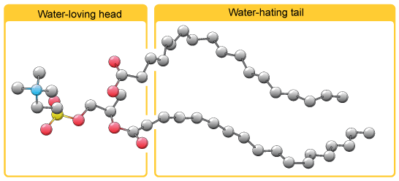
Fosfatidler
Bu hidrofil grubu su fazına, lipofil grupları da yağ fazına uyarlar, böylece her iki faz birleşir ve üst yüzey gerilimini düşürürler.

Slide 59
Fosfatidler
Fosfatidler (örneğin başlıca ticari kaynağı soya lesitini) bilhassa emülgatör olarak margarin, mayonez, şekerleme ve çikolata kütlesinin yapımında kullanılırlar.
Fosfatidler, biyolojik sistemlerde tokoferollerle sinerjizm, prooksidan metal iyonlarının jelasyonunda ve Maillard reaksiyonlarında görev alırlar.
En önemlisi de biyolojik membranların yapısında bulunma ve fonksiyonlarını kontrol etmede görevlidirler.

